Slide 1
Nurmikko yksityisessä viherrakentamisessa
Henrik Bos
VRJ Group / VRJ Länsi-Suomi Oy

Slide 2
Nurmikon historia
Nykyisten pihanurmikoiden juuret juontuvat 1500-luvulta, jolloin ranskalaiset ja englantilaiset aateliset alkoivat raivata linnojensa ympärystää puista ja pensaista. Tavoitteena oli taata linnaa puolustaville sotilaille esteetön näkymä ympäristöön, jotta vihollisen hyökkäykset voitaisiin havaita ajoissa.
1600-luvun lopulla nurmikoita alettiin perustaa aatelisten kartanoiden ja linnojen ympärille. kun ylhäisö jäljitteli kuninkaallisten elämäntapaa. Nurmikoista tuli statussymboli, joka viesti kartanon omistajien olevan niin rikkaita, että heidän ei tarvinnut käyttää maataan maatalouteen.

Slide 3
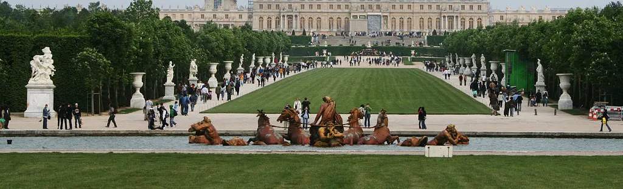
Puutarha arkkitehtuuri
Ensimmäiset nurmikot loivat 1600- ja 1700-luvun Euroopan aateliset ja aristokraatit, mukaan lukien ranskalainen Ludvig XIV, jonka Versailles'n puutarhat sisälsivät ensimmäisinä tapis vert eli "vihreän maton" neliöitä. Ajatus nurmikoista statussymboleina ja "huvialueina"

Slide 4
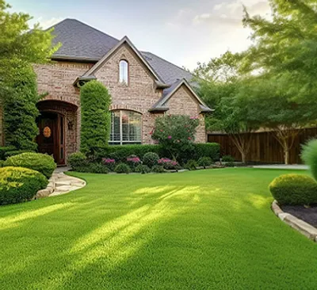
Nurmi on edelleen status symoli
Nurmikko on edelleen tämän päivän puutarhoissa itsestään selvä elementti
Usein myös mittari siihen Kuinka hieno tai hyvin suunniteltu ja rakennettu puutarha on.

Slide 5
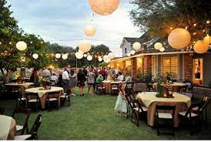
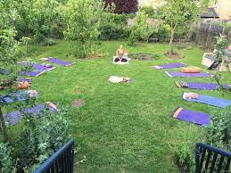
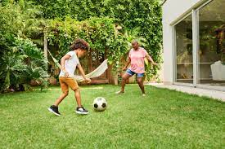
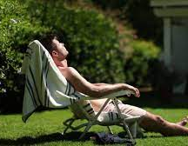
Nurmen monet käyttömahdollisuudet

Slide 6
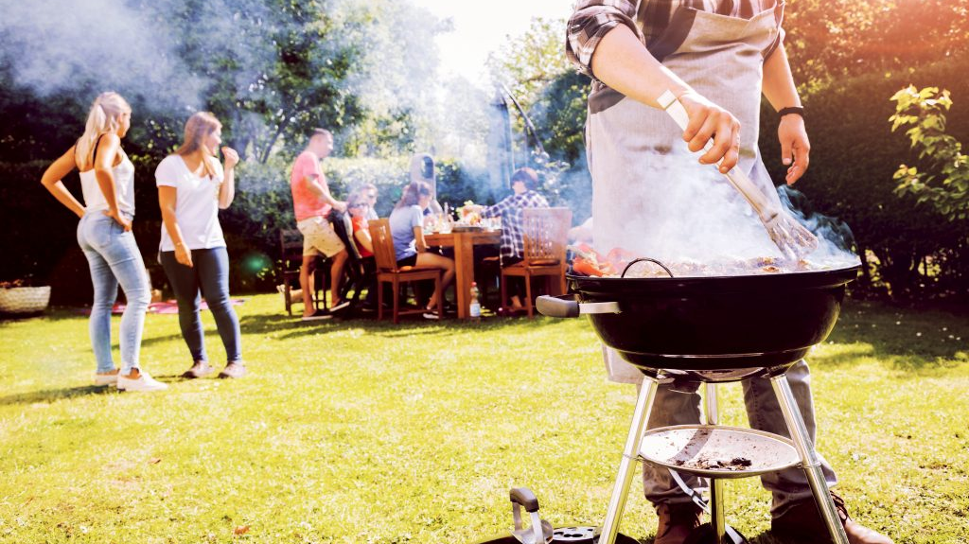

Slide 7
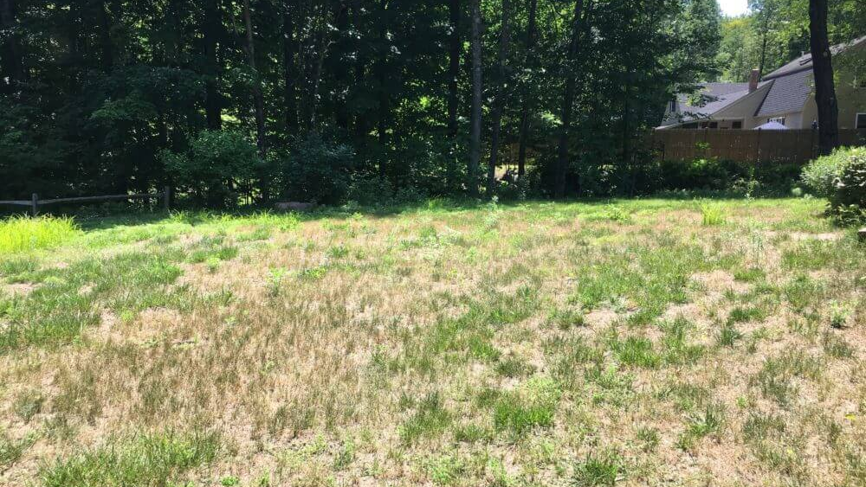
Onko nurmikolla tulevaisuutta

Slide 8
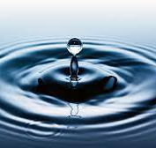
Vesi
In the EU
58 % of the EU population was affected by water scarcity in 2022
42 % of EU territory was affected by water scarcity in 2022
€2 to 9 billion cost of droughts each year
Vesirajoitukset vuonna 2022 koskivat 11 euroopan maata
Vesirajoitukset rajoittavat tiettyjä veden käyttöä, kuten nurmikon kastelua, autojen pesua, uima-altaiden täyttöä tai jalkakäytäväalueiden letkua. Rajoitukset voivat rajoittaa veden saatavuutta määrän ja/tai käyttöajan ja käyttötarkoituksen suhteen. Veden säännöstelyyn kuuluu yleensä tilapäinen vedensyötön keskeyttäminen tai paineen alentaminen alle sen, mikä vaaditaan riittävän veden saamiseen normaaleissa olosuhteissa.

Slide 9
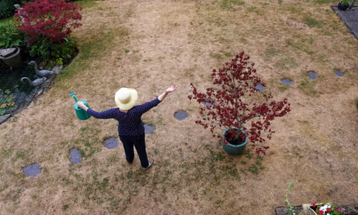

Slide 10
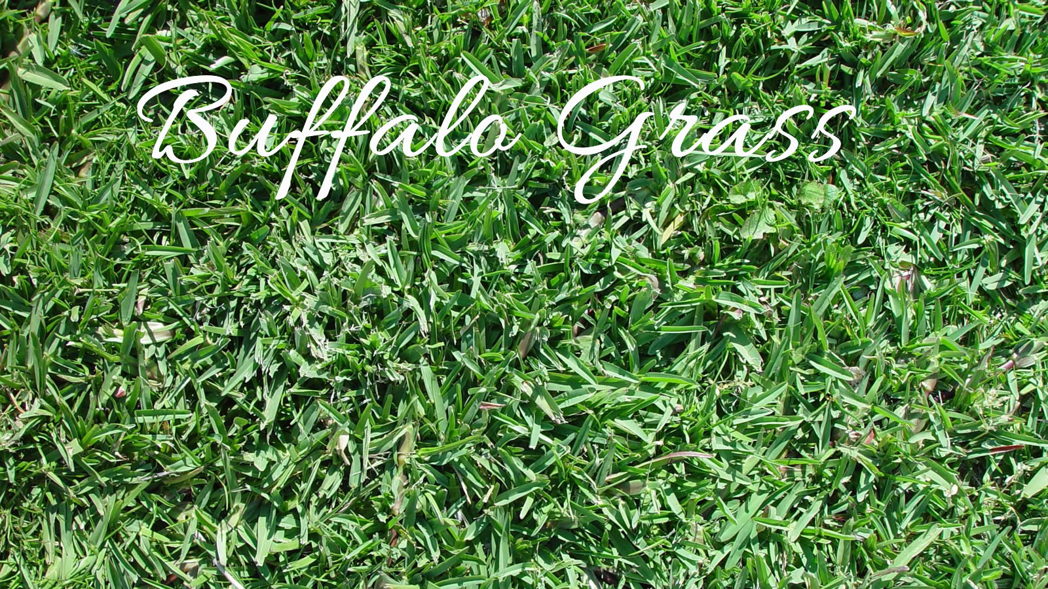

Slide 11
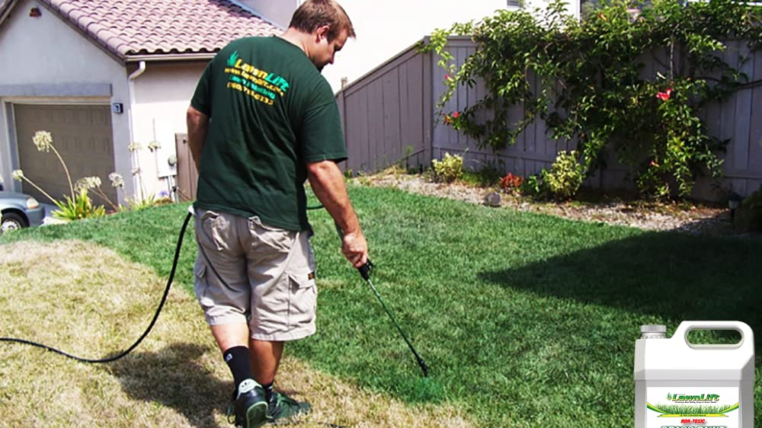

Slide 12
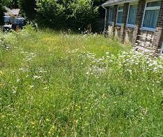
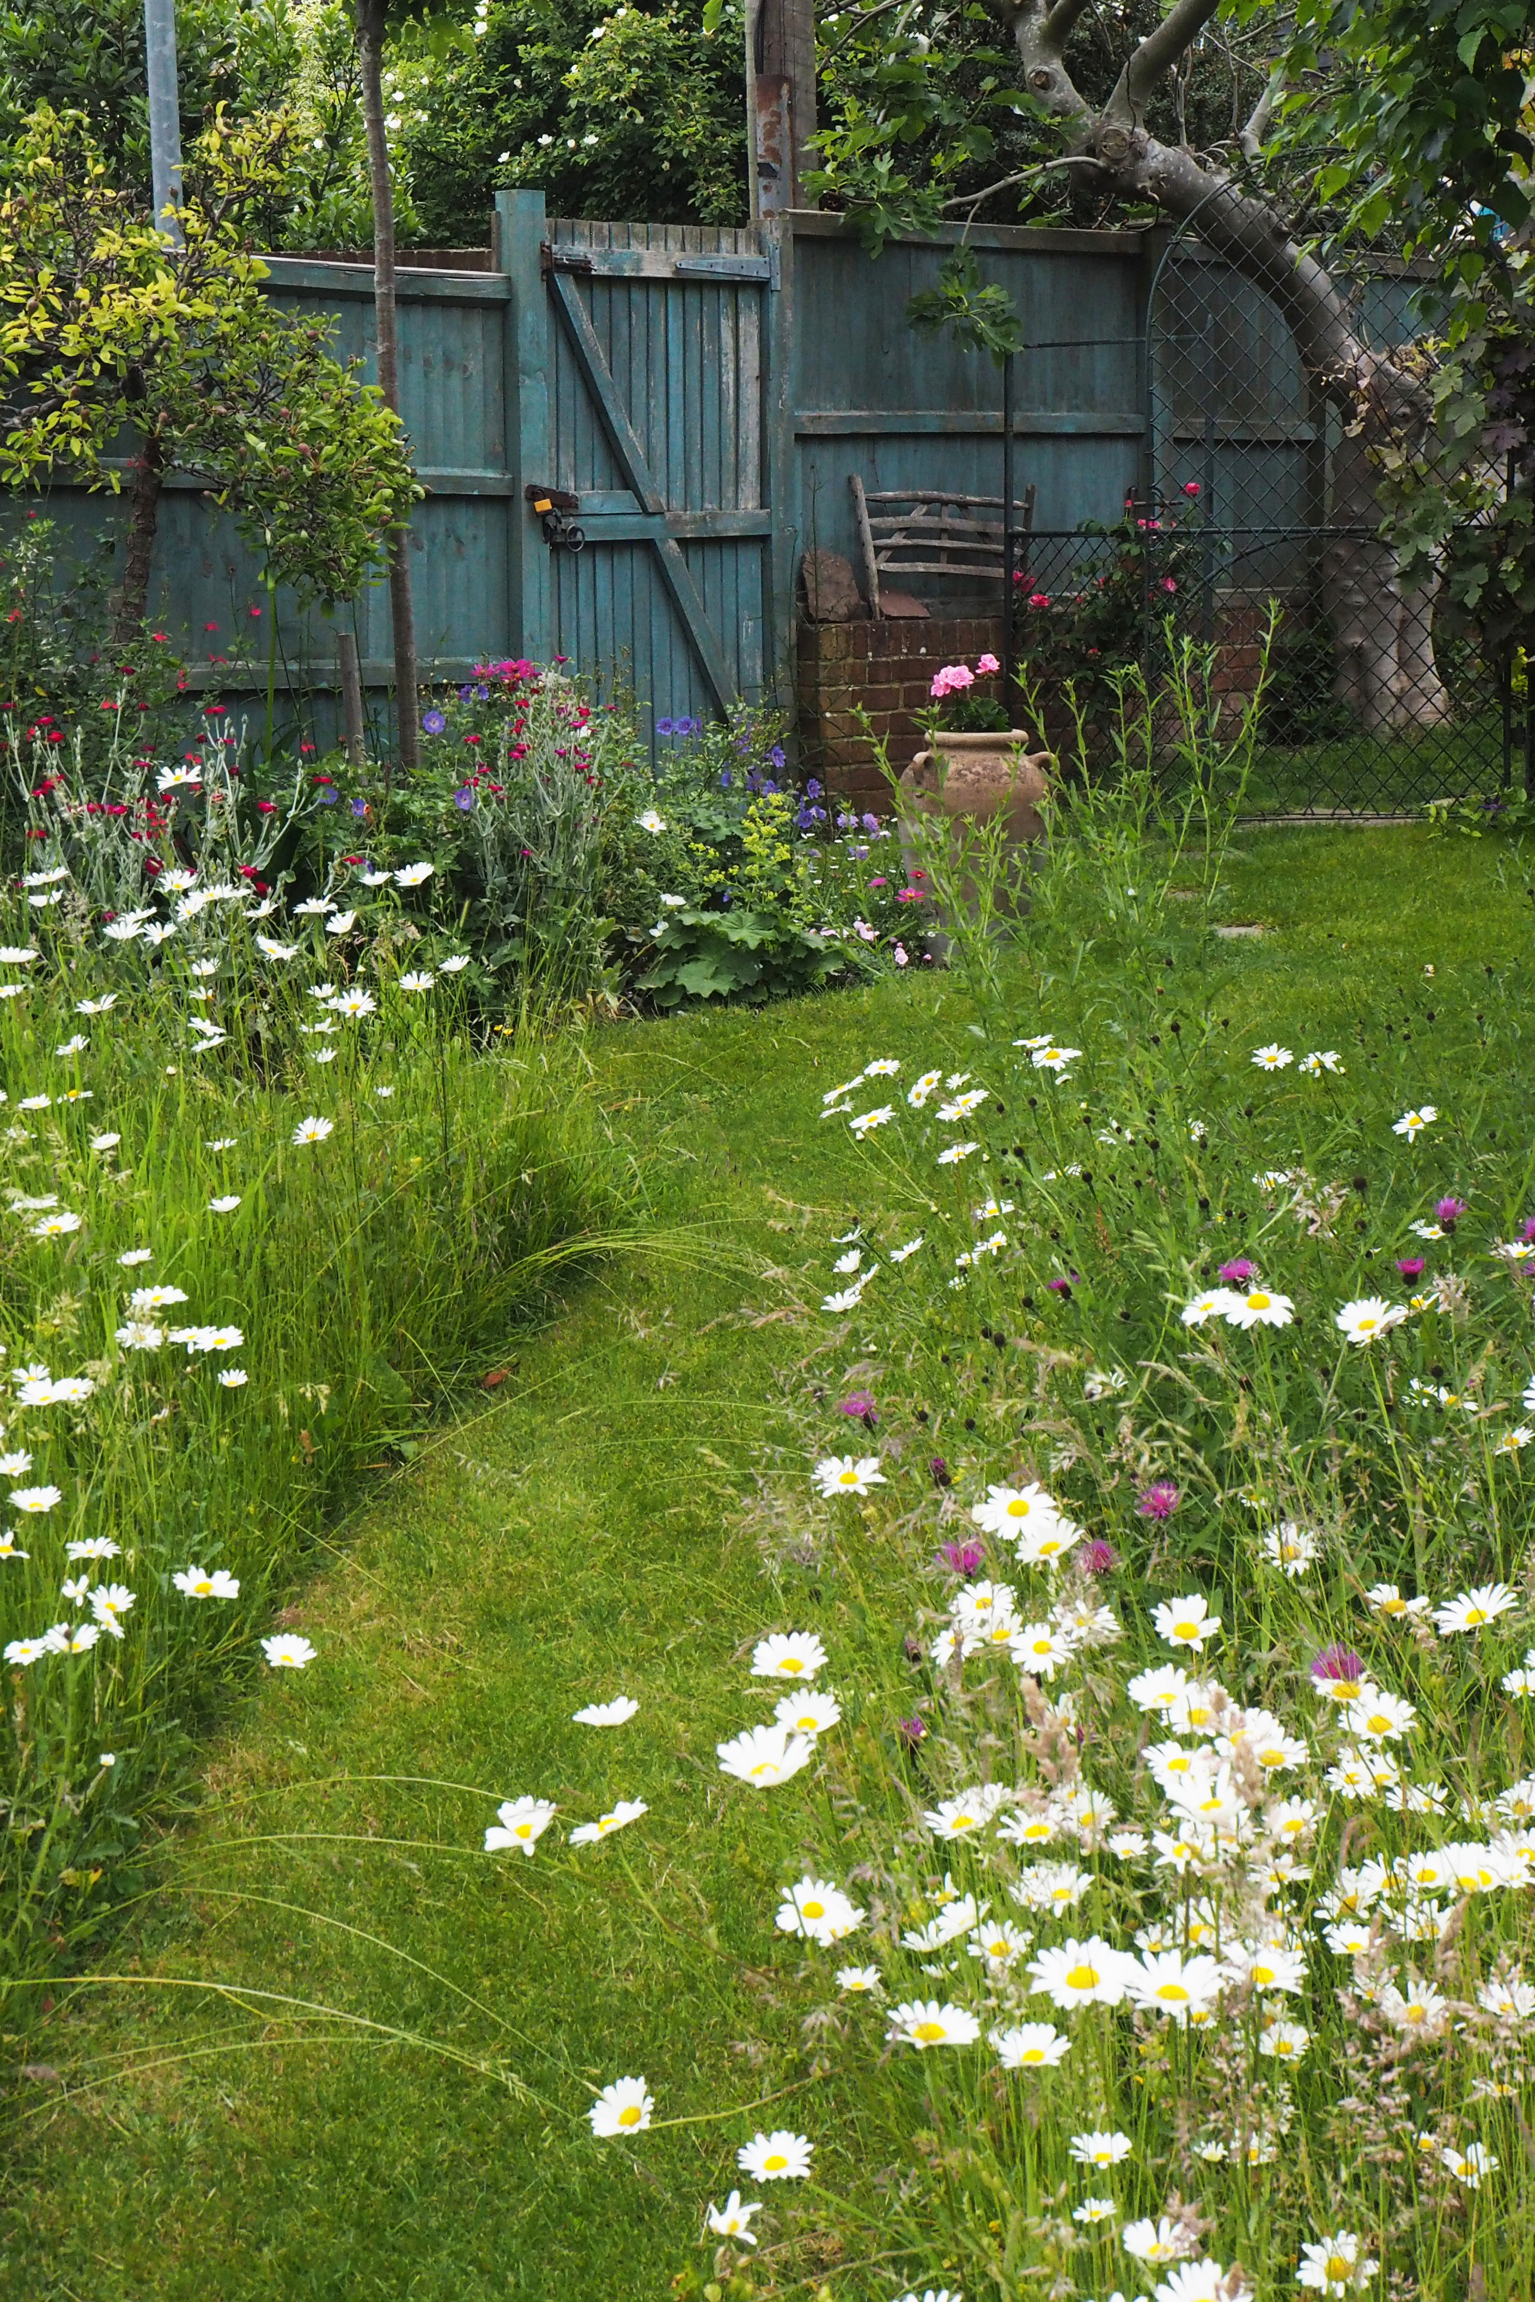

Slide 13
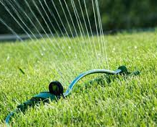
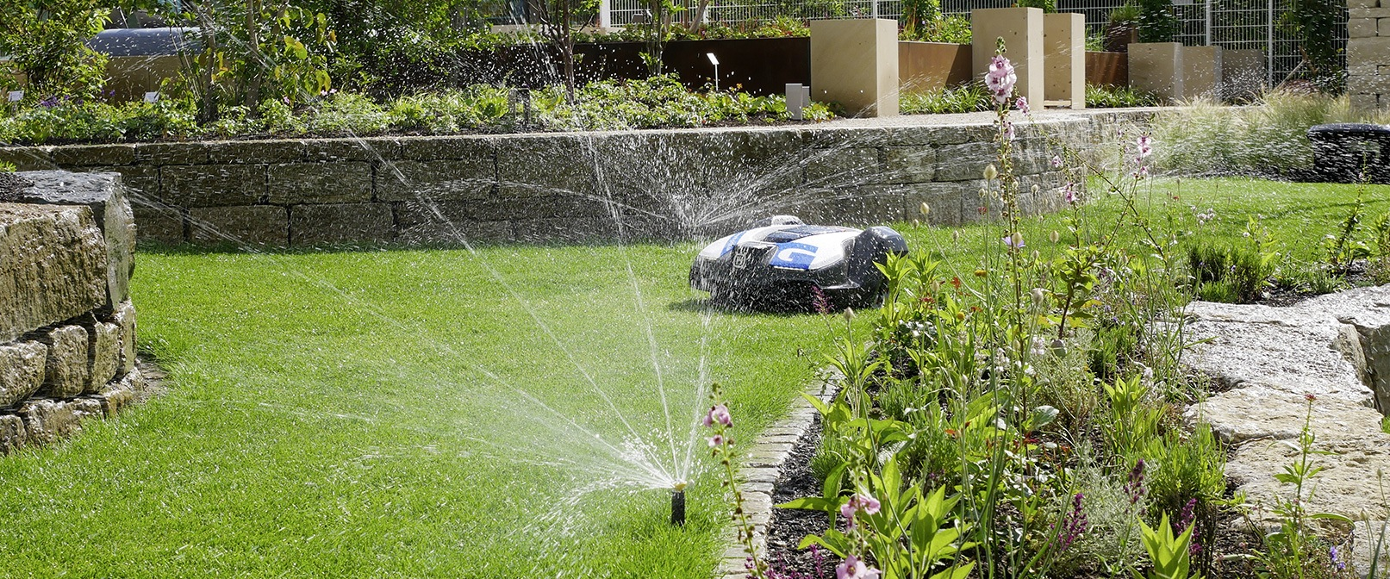
vesi

Slide 14
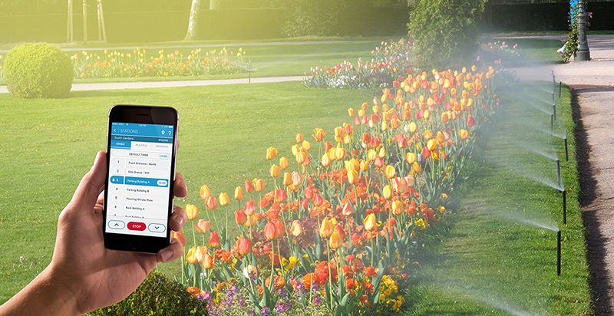

Slide 15
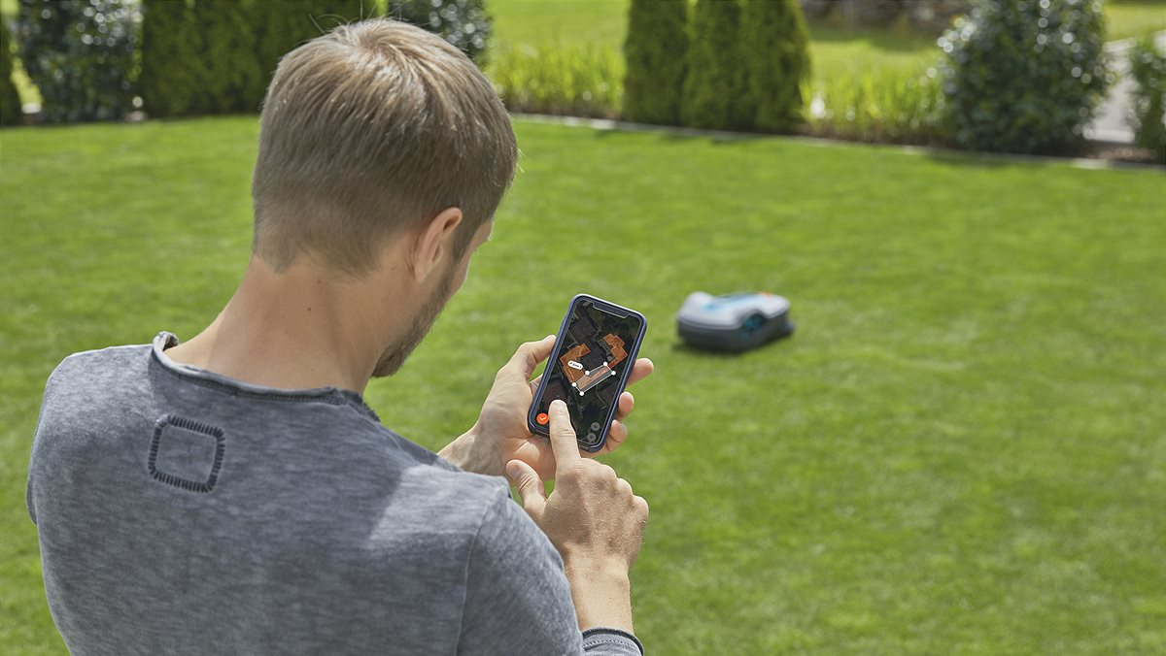

Slide 16
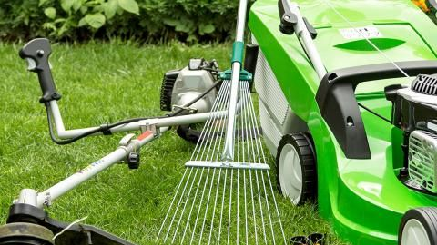

Slide 17
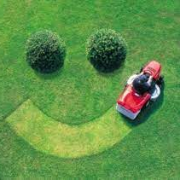
Kiitos
Kyllä nurmikolle on vielä tulevaisuutta

